Slide 1
TÜRK EĞİTİM SİSTEMİ ve OKUL YÖNETİMİ

Slide 2
Örgütteki değişmelerden çalışanların etkilenmesi kaçınılmazdır. Örgüt üyeleri, örgütte meydana gelen değişmeleri fark ederler ve olumsuzdan olumluya doğru örgütten ayrılma, aktif direniş, karşı koyma, razı olma, şartlı kabullenme, kabullenme ve aktif destek verme tepkilerinde bulunurlar.

Slide 3
Okullar, çağın gereklerine uymak, işlevlerini yerine getirebilmek için değişmek ve gelişmek zorundadırlar. Okullardaki örgütsel değişme sürecinde öğretmenlerin önemi yadsınamaz.

Slide 4
Örgütsel yapının temel kavramları
Bütün örgütler bazı ortak özellikleri paylaşırlar.
iş uzmanlaşması
bölümleşme
emir kumanda zinciri
yetki ve sorumluluk
yürütücü ve personel yetkisi
yönetim yelpazesi.

Slide 5
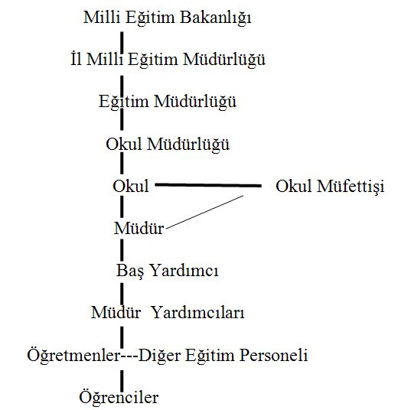
Türk eğitim sistemini temel örgüt yapısı

Slide 6
Bir örgüt olarak Okulların özellikleri:
Okulun gevşek yapılı doğası (yetki müdürler, öğretmenler, öğrenciler ve hatta aileler tarafından paylaşılır)
Öğrencilerin (zorunlu ama) gönüllü olmayan üyeliği
Finansman konuları (okul başarısız bir öğrenci yetiştirse bile, devletten aldığı bütçesiyle ilgili herhangi bir şey yapılmaz).
Yarı tekelcilik (Tek rekabet özel okullardan gelir).
Üyelik Öğrenciler örgütün bazen üyeleri bazen de müşterileri olarak işlem görürler.
Geçirgenlik Okulları etkileyen pek çok özel çıkar grupları vardır.
Çoklu veya açık olmayan amaçlar (eğitimin hedefleriyle ilgili farklı vizyonlar)
Mal değil, Bilgi Okulun hemen hemen tüm işi bilgi ve onu.
kullanan becerilerle uğraşmaktır

Slide 7
Mesleki örgütlere karşı bürokratik kurumlar olarak okullar
Fakat bürokratik yapı ve yönetim problem çözmeyi ‘rutin hale getirmek’ için tasarımlanır. Örgütün süreçlerini rutin hale getirerek sistem üzerindeki çoklu rekabet halindeki istekler yerleşmiş standart işletme yolları aracılığıyla hızlı ve verimli bir şekilde ele alınabilir.
Klasik bürokratik özellikler: işbölümü, kurallar, yetki hiyerarşisi, tarafsızlık ve yeterliği içerir.

